Slide 1
TRƯỜNG ĐẠI HỌC ĐIỆN LỰC KHOA CÔNG NGHỆ THÔNG TIN
Bài thuyết trình Môn: Công nghệ phần mềm
Đề tài:Xây dựng hệ thống quản lý kho
Giảng viên : Nguyễn Đức Lưu
Các thành viên thực hiện: Đậu Văn Thái ( Nhóm trưởng)
Nguyễn Đình Minh
Hồ Văn Tuấn
1 / 21

Slide 2
Nội dung bài thuyết trình
Gồm 5 phần chính :
Khảo sát và phân tích thực trạng
Xây dựng yêu cầu phần mềm
Xây dựng hệ thống phần mềm
Xây dựng phần mềm
Kiểm thử và đánh giá hệ thống
3 / 21

Slide 3
I. Khảo sát thực trạng
Lĩnh vực quản lí kho trong các doanh nghiệp hiện nay đang có nhu cầu rất lớn vì số lượng hàng được nhập và xuất trong một thời điểm là rất lớn và đòi hỏi chính xác, đồng thời thời gian cũng là yếu tố quan trọng.
Thực tế hiện nay có rất nhiều doanh nghiệp lớn quản lí hàng hoá bằng phương pháp thủ công và bán thủ công gây mất nhiều thời gian và công sức, đôi lúc có sự nhầm lẫn số liệu gây thất thoát tài sản
4 / 21

Slide 4
II. Xây dựng yêu cầu phần mềm
Dựa vào các phương pháp điều tra như: Nghiên cứu tài liệu viết, Quang sát, Phỏng vấn, nhóm chúng em đã thống nhất và xác định được một số yêu cầu của phần mềm như:
Yêu cầu chức năng
Yêu cầu người sử dụng
5 / 21

Slide 5
II. Xây dựng yêu cầu phần mềm( tiếp)
Yêu cầu chức năng bao gồm:
Giải quyết và tối ưu hóa quá trình nhập, xuất và lưu kho.
Quản lý kho tốt hơn về mặt tổng thể cũng như chi tiết.
Đưa ra các báo cáo tổng hợp cũng như phân tích một cách tự động, nhanh chóng kịp thời và chính xác.
Cho phép lưu trữ dữ liệu một cách nhanh nhất và an toàn nhất.
5 / 21

Slide 6
II. Xây dựng yêu cầu phần mềm( tiếp)
Yêu cầu người sử dụng bao gồm:
Xử lý công việc một cách nhanh chóng dễ dàng hơn.
Quá trình nhập hàng, xuất hàng hóa một cách nhanh chóng và dễ dàng nhất.
Có cái nhìn tổng quát và nhanh chóng nhất về tình hình hàng hóa của doanh nghiệp.
Tạo điều kiện tốt hơn cho việc lưu trữ dữ liệu về tình hình hàng hóa của các kỳ một cách an toàn và đảm bảo hơn.
Tránh nhầm lẫn sai xót nên báo cáo nhanh chóng dễ dàng và kịp thời.
5 / 21

Slide 7
III Xây dựng hệ thống phần mềm
Quá trình xây dựng hệ thống phần mềm gồm các giai đoạn sau:
Xây dựng quy trình hoạt động phần mềm
Phân tích hệ thống
Thiết kế hệ thống
6 / 21

Slide 8
III Xây dựng hệ thống phần mềm(tiếp)
Doanh nghiệp cần xây dựng một hệ thống để quản lý được các kho hàng của mình thông qua các chức năng như :
Quản lý các phiếu xuất và nhập kho
Quản lý số lượng các sản phẩm được nhập vào kho
Quản lý số lượng từng nhóm sản phẩm được xuất kho
Quản lý các nhóm sản phẩm còn tồn trong các kho

Slide 9
III Xây dựng hệ thống phần mềm(tiếp)
Dựa vào quy trình hoạt động của phần mềm chúng ta xây dựng được biểu đồ phân cấp chức năng của hệ thống như sau:

Slide 10
III Xây dựng hệ thống phần mềm(tiếp)
QUẢN LÝ XUẤT NHẬP TỒN KHO
Quản Lý Phiếu Nhập Kho
Quản Lý Phiếu Xuất Kho
Quản Lý Sản Phẩm Tồn Kho
Tìm Kiếm
Cập Nhật chi tiết phiếu nhập
Cập Nhật chi tiết phiếu xuất
Cập Nhật Thông Tin Sản Phẩm
Tìm Kiếm Theo Mã SP
Báo cáo chi tiết phiếu nhập
Báo cáo chi tiết phiếuxuất
Báo Cáo Chi Tiết Về Các Sản Phẩm
Tìm Kiếm Theo số phiếu
Hủy Bỏ Phiếu
Hủy Bỏ Phiếu
Tìm Kiếm Theo Tên Sản Phẩm

Slide 11
III Xây dựng hệ thống phần mềm(tiếp)
Từ mô hình phân cấp chức năng ta có thể mô tả các chức năng chính của hệ thống bao gồm:
Chức năng cập nhật
Cập nhật phiếu xuất kho: Quản lý quá trình xuất hàng trong kho
Cập nhật phiếu nhập kho: Quản lý quá trình nhập hàng trong kho
Cập nhật thông tin sản phẩm: Quản lý thông tin sản phẩm
Cập nhật nhà cung cấp: Quản lý thông tin nhà cung cấp
Cập nhật khách hàng: Quản lý thông tin khách hàng

Slide 12
III Xây dựng hệ thống phần mềm(tiếp)
2. Chức năng thông tin
Thông tin phiếu xuất: Quản lý các phiếu xuất kho
Thông tin phiếu nhập: Quản lý các phiếu nhập kho
Thông tin sản phẩm: Quản lý số lượng sản phẩm trong kho
3. Chức năng báo cáo
Báo cáo số lượng tồn: Trích xuất báo cáo số lượng tồn gửi cho kế toán
Báo cáo thông tin phiếu xuất: Trích xuất báo cáo cho kế toán
Báo cáo thông tin phiếu nhập: Trích xuất báo cáo cho kế toán

Slide 13
III Xây dựng hệ thống phần mềm(tiếp)
4. Chức năng tìm kiếm
Tìm kiếm theo số phiếu: Dựa vào thông tin trong phiếu để tìm kiếm
Tìm kiếm theo sản phẩm: Dựa vào thông tin sản phẩm để tìm kiếm
5. Chức năng hệ thống
- Cập nhật user: Quản lý các tài khoản truy cập vào phần mềm
- Backup: Lưu cơ sở dữ liệu phần mềm
- Restore: Phục hồi lại cơ sở dữ liệu phần mềm

Slide 14
III Xây dựng hệ thống phần mềm(tiếp)
Sơ đồ mức khung cảnh của hệ thống:
Khách hàng
Quản lý kho
Nhà cung cấp
Thanh toán
Giao Thông tin về hàng
Thông Hóa hàng
tin đơn Đơn đặt hàng
về Thanh toán
hàng
Giao hàng
Hóa đơn
Báo cáo
Yêu cầu báo cáo
Kế toán

Slide 15
III Xây dựng hệ thống phần mềm(tiếp)
Xây dựng cơ sở dữ liệu bao gồm các bảng:
Bảng chi tiết kho
Bảng chi tiết phiếu nhập
Bảng chi tiết phiếu xuất
Bảng Khách hàng
Bảng kho hàng
Nhà cung cấp
Bảng phiếu xuất hàng
Bảng phiếu nhập hàng
Bảng sản phẩm

Slide 16
IV Xây dựng phần mềm
Sơ đồ liên kết các form

Slide 17
IV Xây dựng phần mềm( tiếp )
Chú Thích:
0 : Khi đăng nhập thành công từ form đăng nhập sẽ chuyển màn hình qua from main
1 : Form main sẽ liên kết tất cả các form còn lại
2 : Form khách hàng sẽ đưa thông tin vào form phiếu xuất
3 : Form nhà cung cấp sẽ đưa thông tin vào form phiếu nhập
4 : Form sản phẩm sẽ đưa thông tin vào form phiếu nhập
5 : Form sản phẩm sẽ đưa thông tin vào form phiếu xuất
6 : Form thông tin phiếu xuất sẽ đưa thông tin vào form báo cáo thông tin phiếu xuất
7 : Form thông tin phiếu nhập sẽ đưa thông tin vào form báo cáo thông tin phiếu nhập
8 : Form thông tin sản phẩm sẽ đưa thông tin vào form báo cáo thông tin sản phẩm
9 : Khi bạn log off từ form main sẽ chuyển màn hình qua form đăng nhập

Slide 18
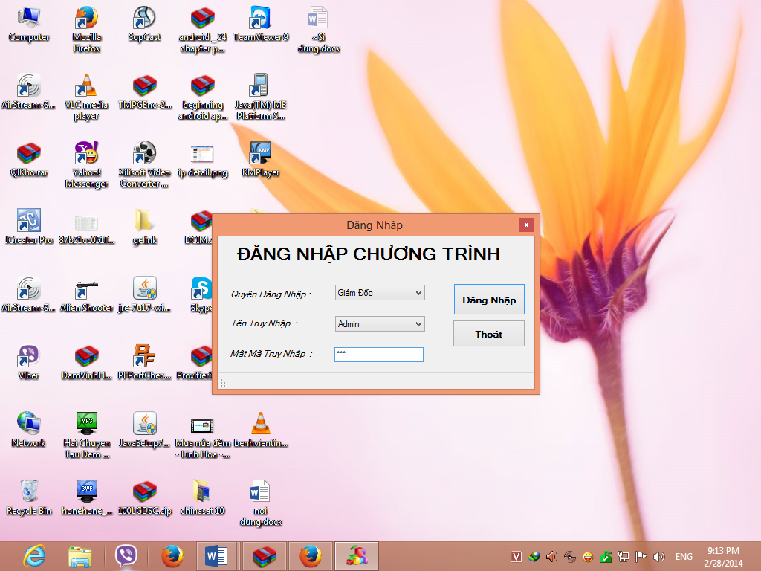
V Kiểm thử phần mềm
1 Một số giao diện chương trình khi chạy thử:
Form đăng nhập

Slide 19

IV Xây dựng phần mềm( tiếp )
FORM MAIN

Slide 20
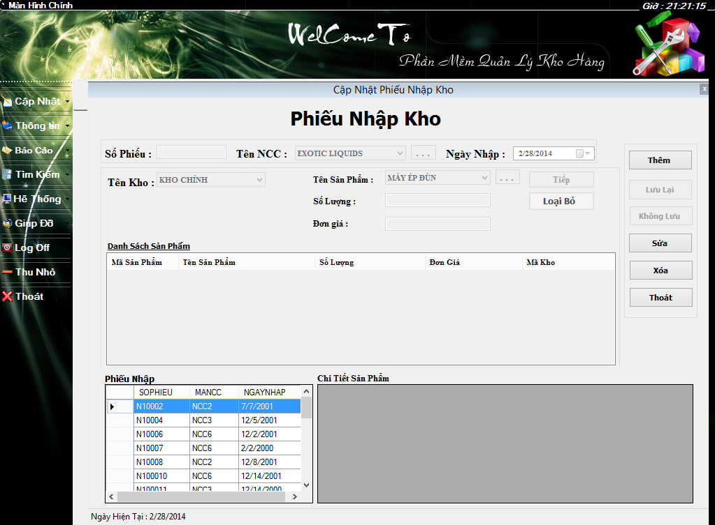
IV Xây dựng phần mềm( tiếp )
Form Phiếu Nhập

Slide 21
IV Xây dựng phần mềm( tiếp )
Sau quá trình kiểm thử chúng em nhận thấy một số hạn chế của phần mềm như:
Phần mềm bắt buộc chạy trên nền microsoft.net framework có sẵn
Cơ sở dữ liệu phân tán, kém bảo mật
Chức năng phân quyền cho người sử dụng chưa được tối ưu.

Slide 22
Chúng em xin cám ơn thầy giáo ,và các bạn đã lắng nghe !!

